Slide 1






积云教育
www.usian.cn

Slide 2
H5·第20单元
主讲人：
www.usian.cn

Slide 3

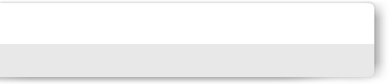

目录介绍
01
学习目标
02
内容
03
总结回顾
04
练习
www.usian.cn

Slide 4
学习目标
1.1知识目标
1、至象微尔项目介绍
2、项目分析
3、分组完成
4、项目测试
www.usian.cn

Slide 5
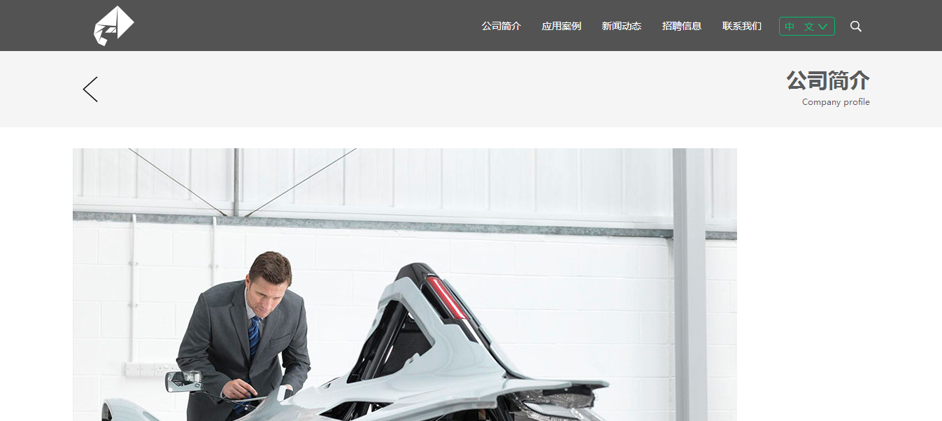
www.usian.cn

Slide 6
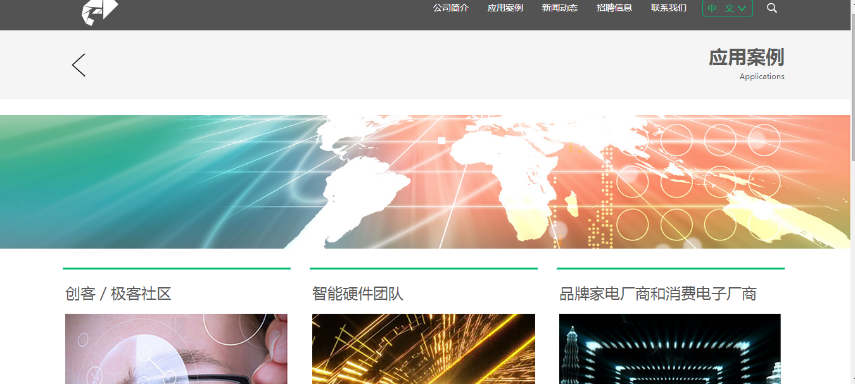

Slide 7
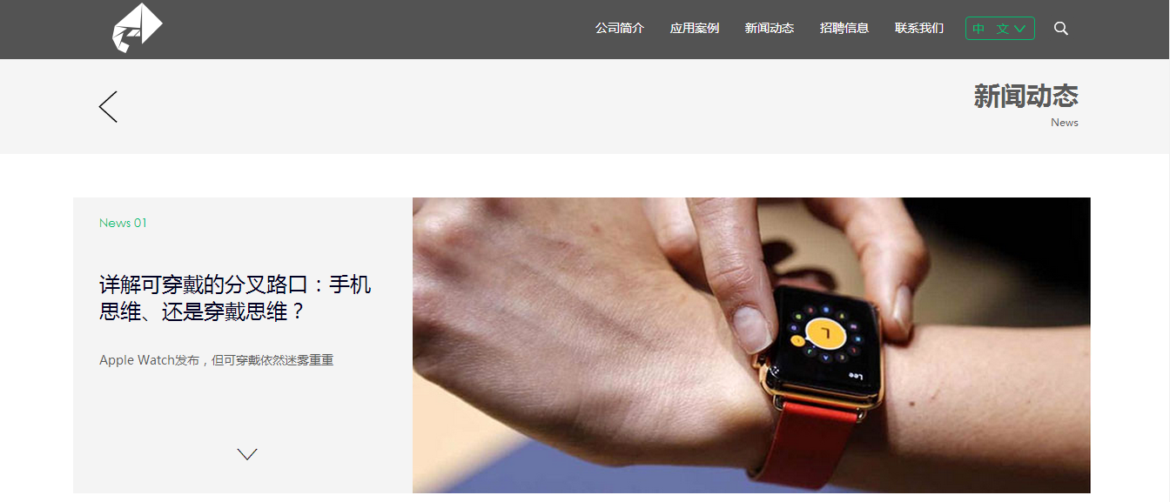

Slide 8
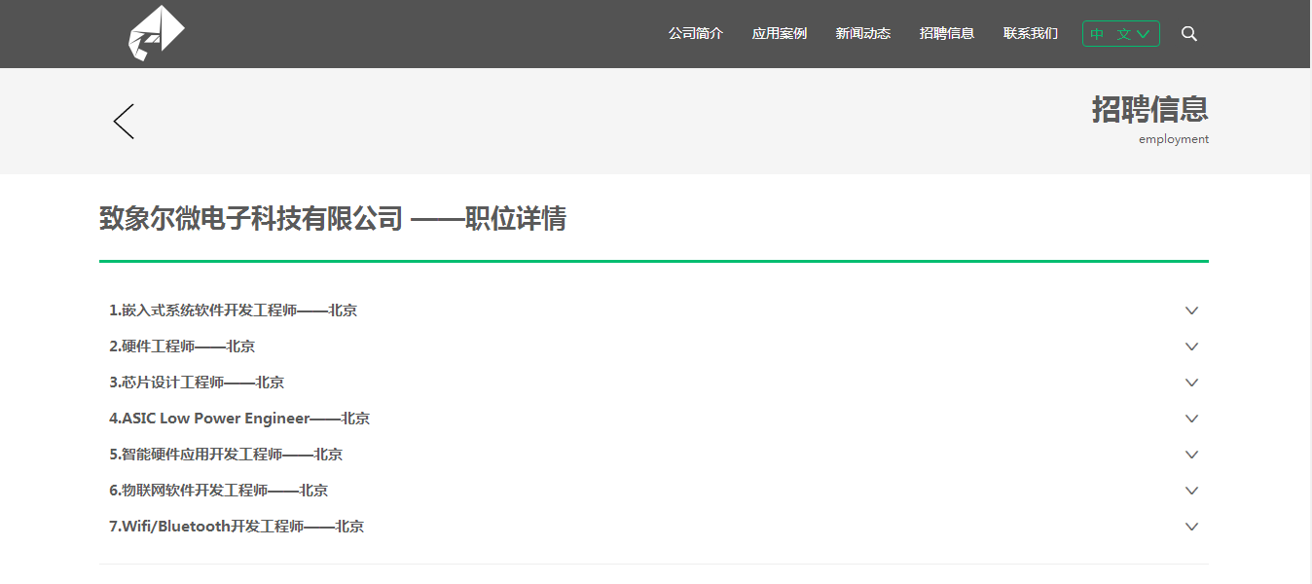

Slide 9
THANKS
www.usian.cn
本课程版权归积云教育独家所有
未经书面同意私自录制、转载等行为均属违法行为
积云教育将保留所有追责权利

